Slide 1



第四节 随机变量的分布函数
分布函数
设X是一个随机变量，x是任意实数，函数
F(x)=P{X≤x}=P{ ∣X( )∈(－∞,ｘ]}
称为X的分布函数。记为

Slide 2
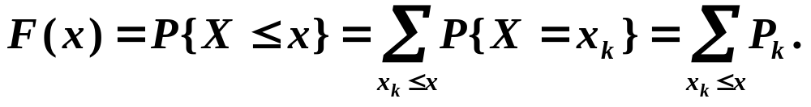
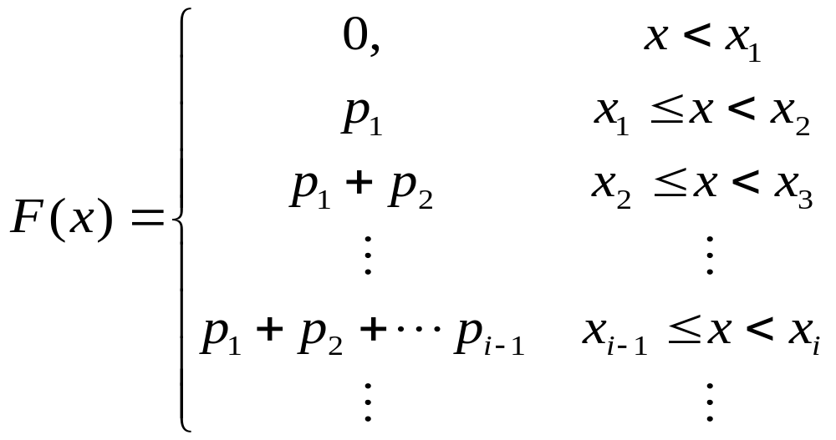
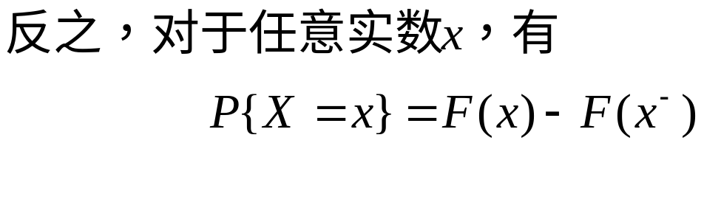
离散型随机变量的分布函数为
即

Slide 3
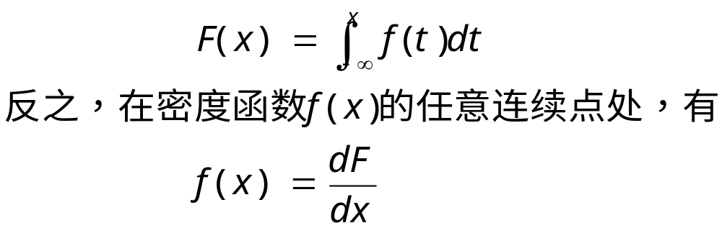
连续型随机变量的分布函数为

Slide 4

分布函数的基本性质
分布函数F(x)具有下列性质:
(1)
(2)F(x)是一个不减函数。即对于任意实数x₁,x₂(x₁<x₂),有
F(x₁) ≤F(x₂);
(3)
(4)F(x)是右连续的。即F(x+0)=F(x)

Slide 5
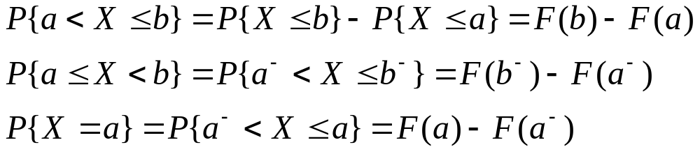
分布函数的应用
与随机变量的类型无关，利用分布函数F(x)可求

Slide 6
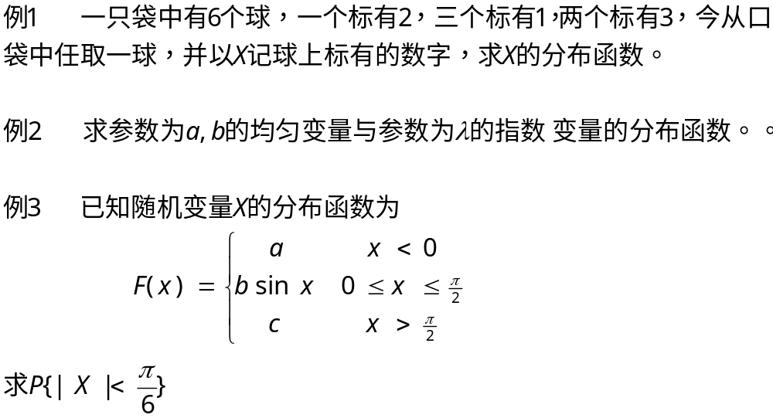

Slide 7
